Slide 1
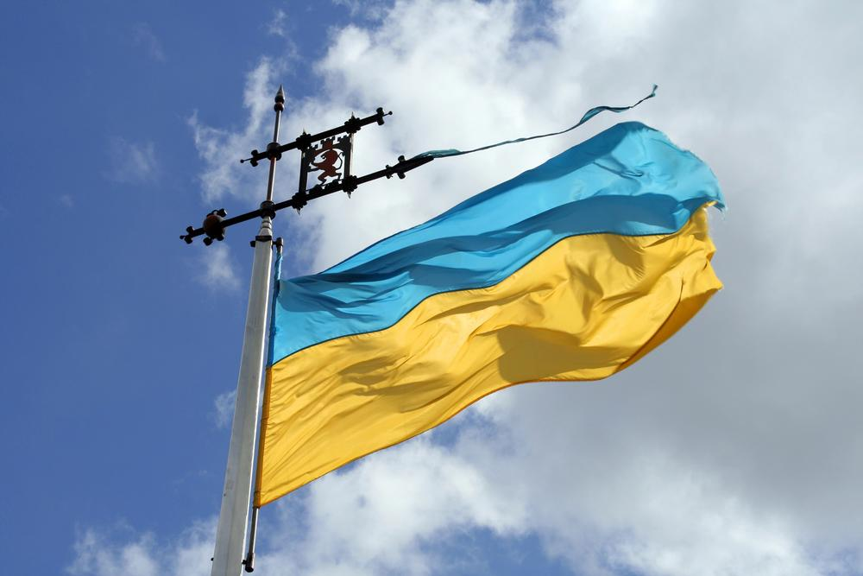
Ukrajna és a kozákok
Lebovics Viktória PhD
ELTE BTK
Ukrán Filológiai Tanszék

Slide 2
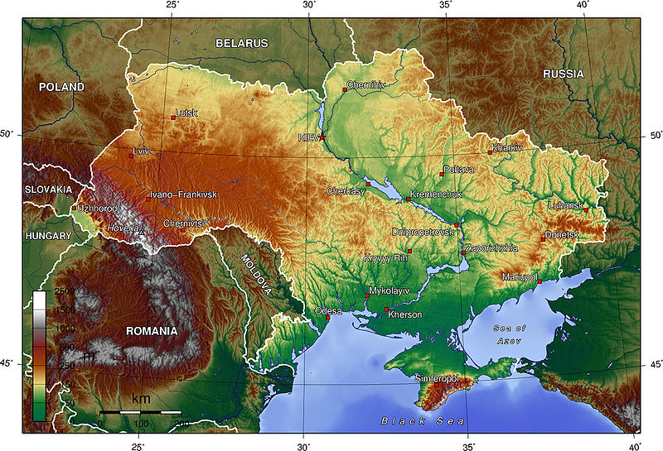
Ukrajna földrajzi térképe

Slide 3
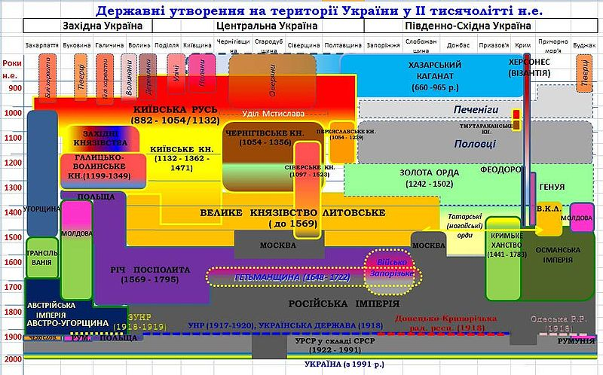
Államalakulatok a mai Ukrajna területén a II. évezredben

Slide 4
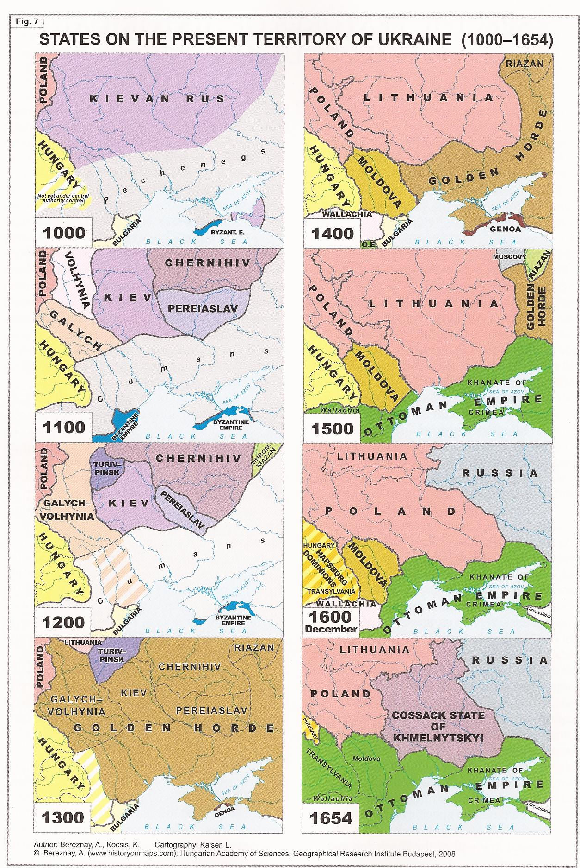
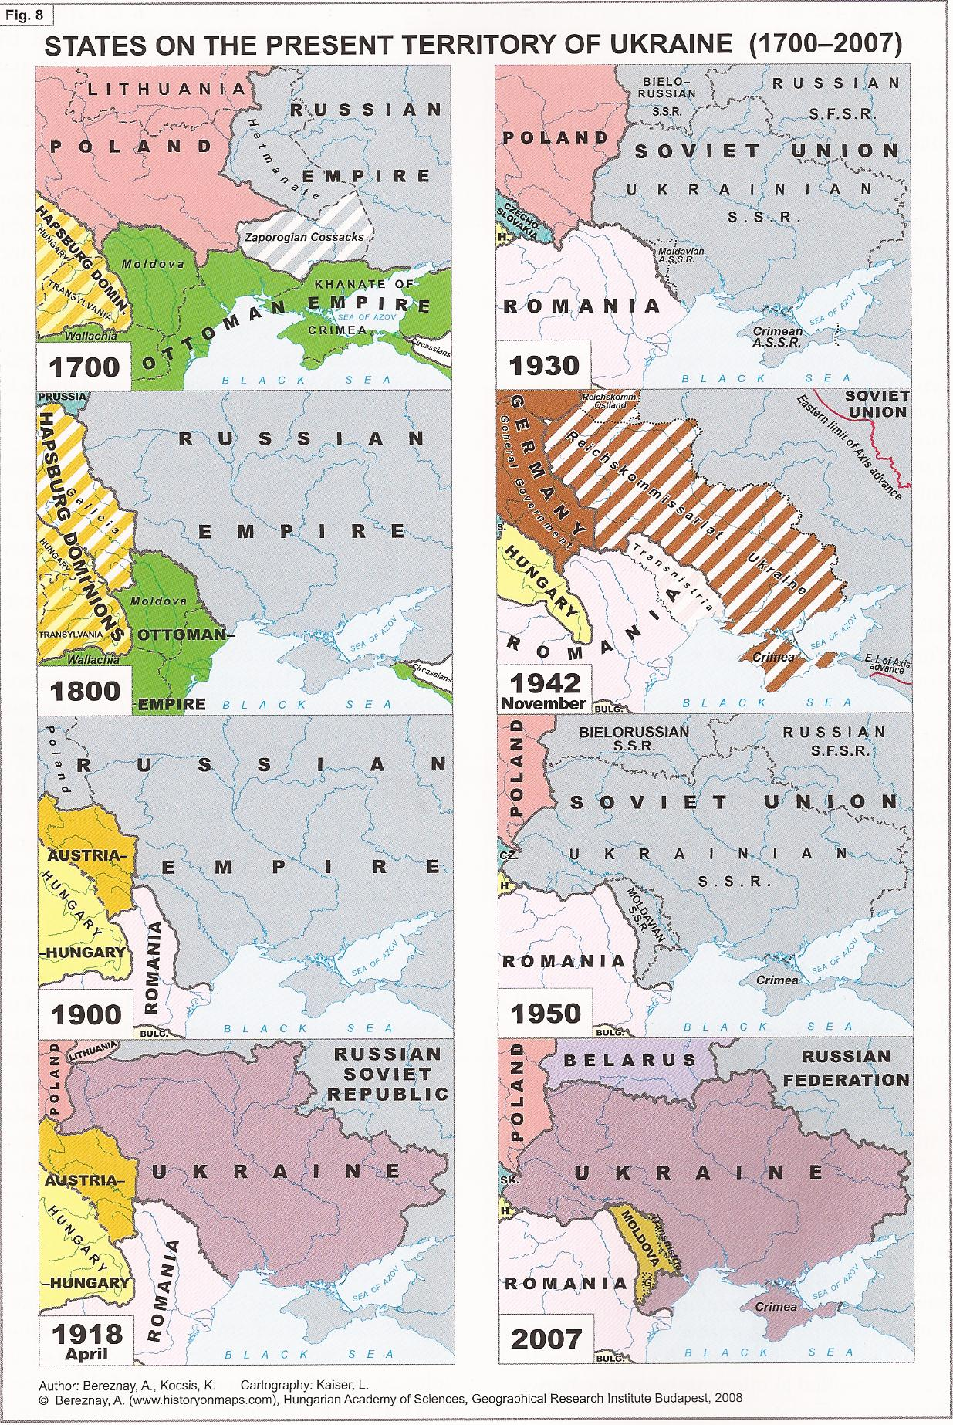
Államalakulatok a mai Ukrajna területén a II. évezredben

Slide 5
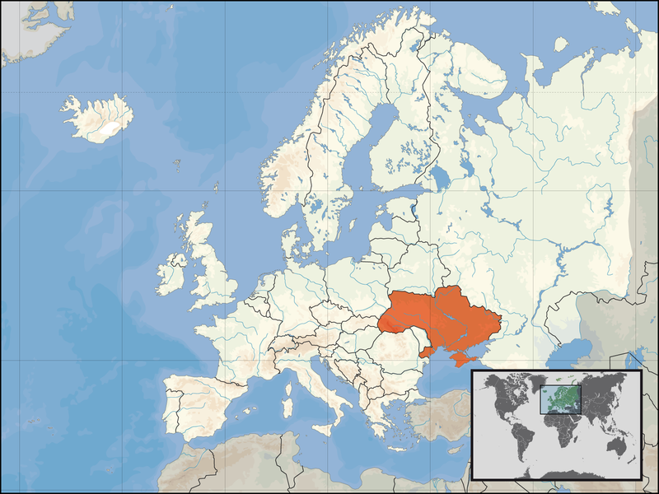
Территория | 44 (47)-я в мире 603 628^{[К 2]}/ 577 528^{[К 3]} км²
Ukrajna- 603700 km²
Franciaország– 544000 km²
Spanyolország– 505000 km²
Svájc– 450000 km²
Lengyelország– 312700 km²

Slide 6
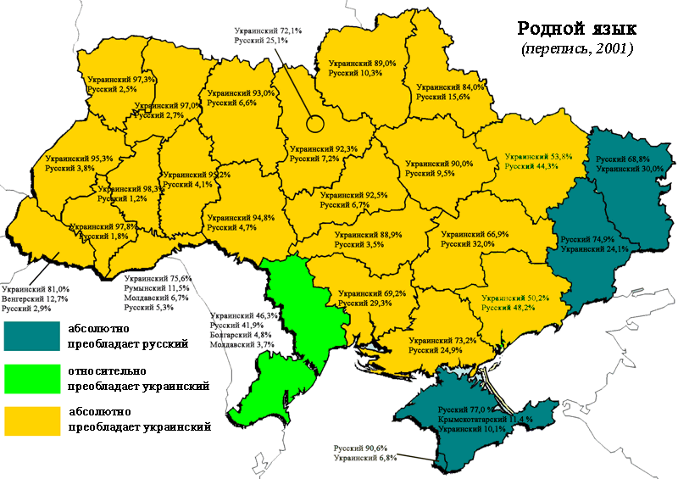

Slide 7
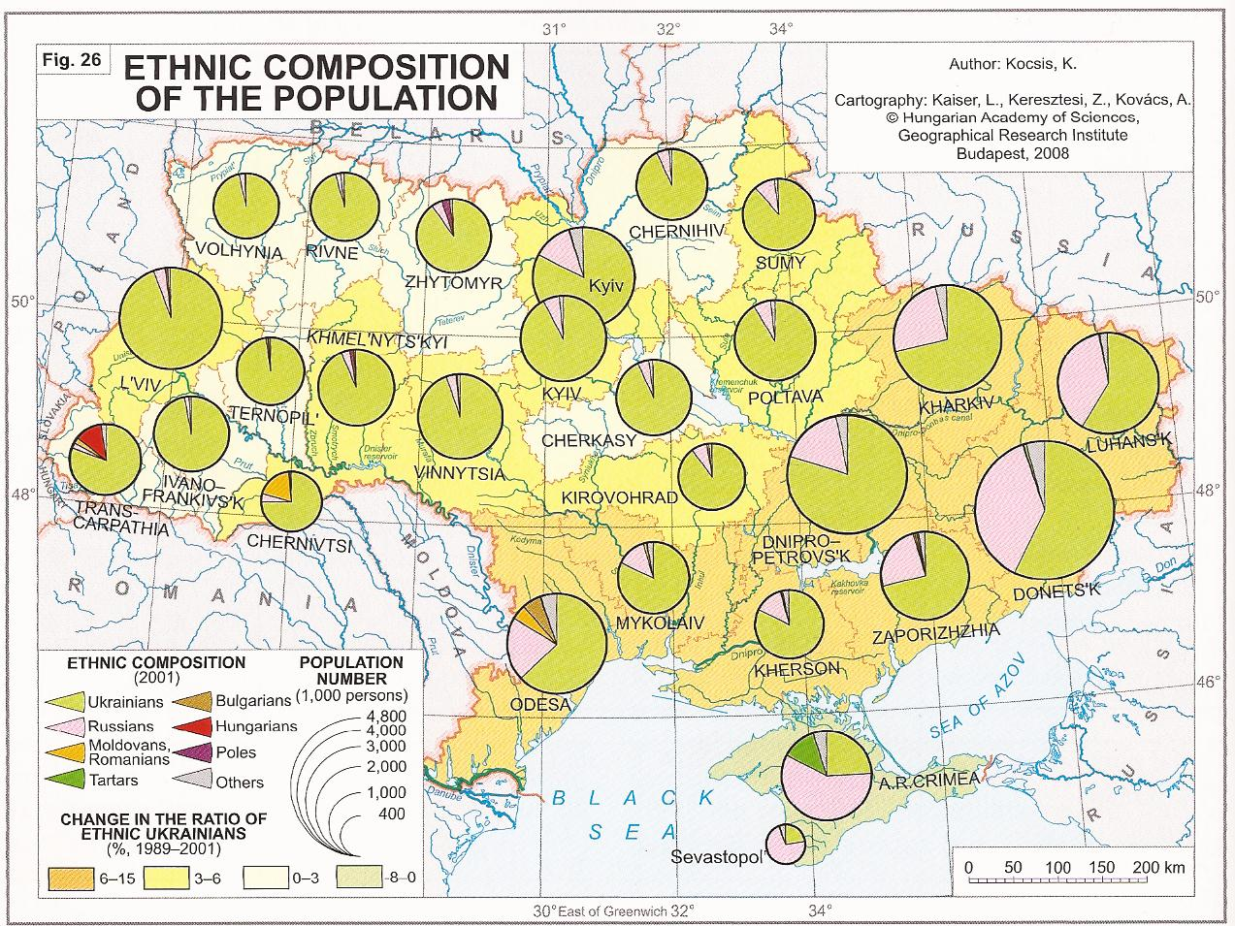
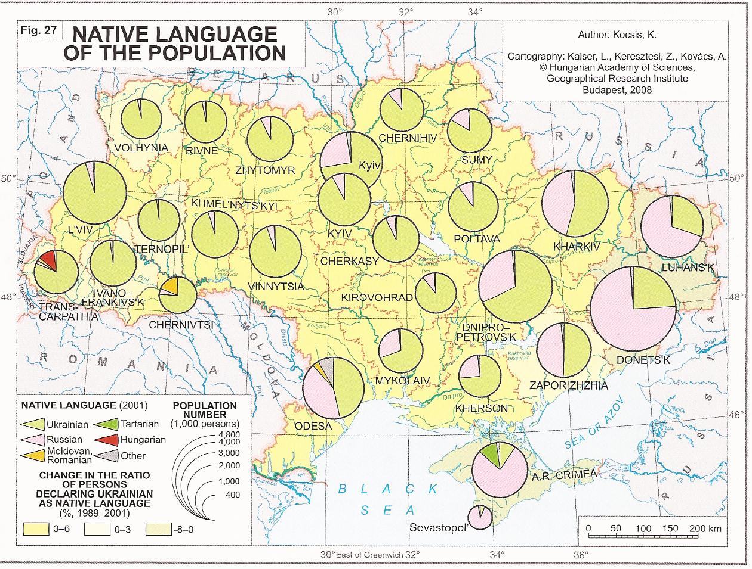
Notes:
Родной язык неселения Украины

Slide 8
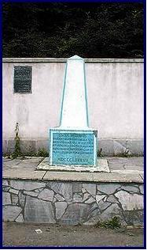
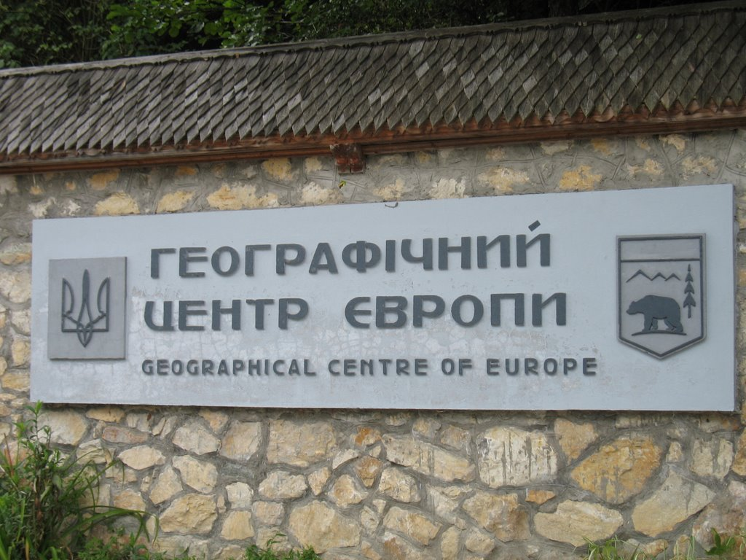
Európa földrajzi központja
Latin felirat:
Locus Perennis Dilicentissime cum libella librationis quae est in Austria et Hungaria confecta cum mensura gradum meridionalium et paralleloumierum Europeum... MDCCCLXXXVII
"Постійне, точне, вічне місце. Дуже точно, зі спеціальним апаратом, виготовленим в Австрії та Угорщині, зі шкалою меридіанів і паралелей, встановлений тут Центр Європи. 1887»

Slide 9
Európa földrajzi központjai:
Purnukiai, Bernotai és Radëiuliai falvak mellett, a Girija-tó partján - Vilniustól 26 km északra, Litvánia;
Krahule falú, Szlovákia;
Dilove falú, 16 km Rahótól, Ukrajna;
Suchowola, Białystoktól északra, Lengyelország;
Polock Fehéroroszországban;
és még egyéb kisebb helyek…

Slide 10
Ukrajna állami zászlója és címere

Slide 11
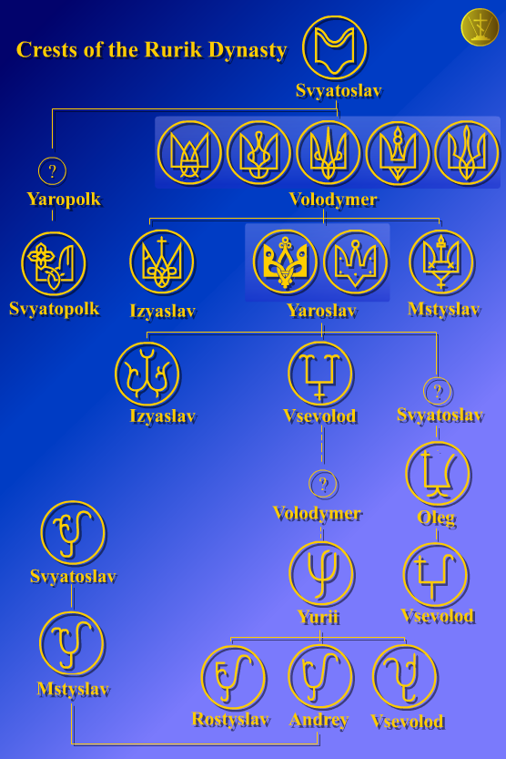
Rurik-dinasztia fejedelmi címerei

Slide 12
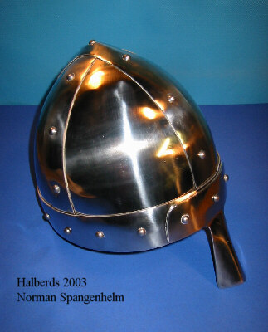
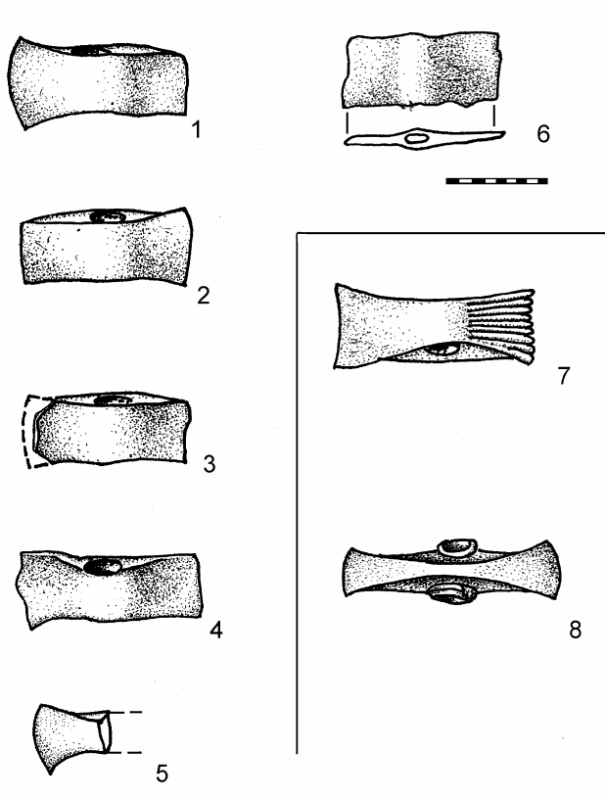
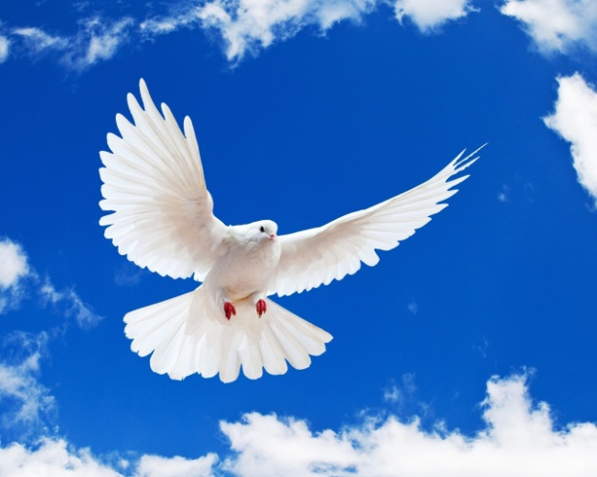
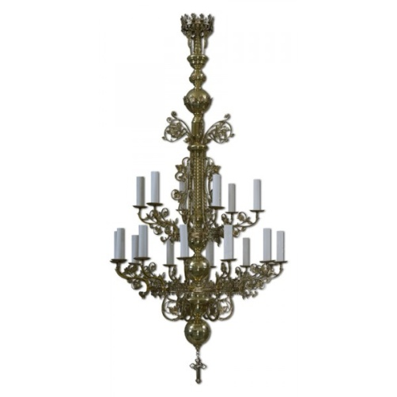
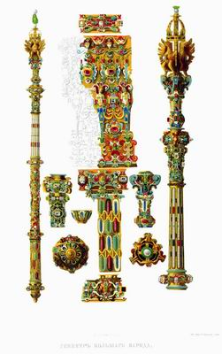
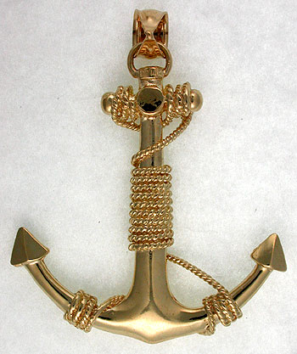
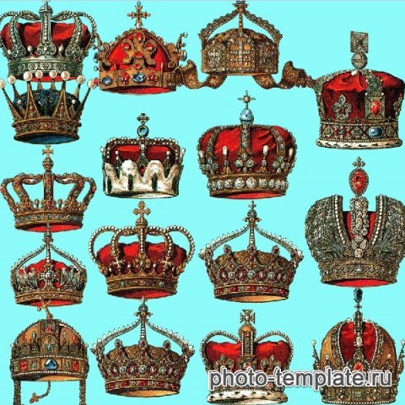
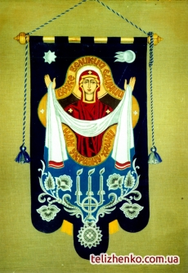

Slide 13
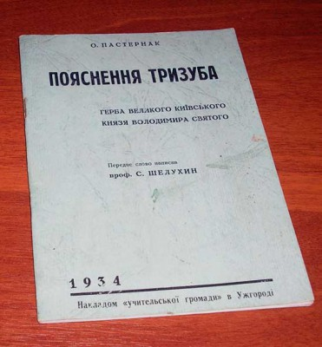
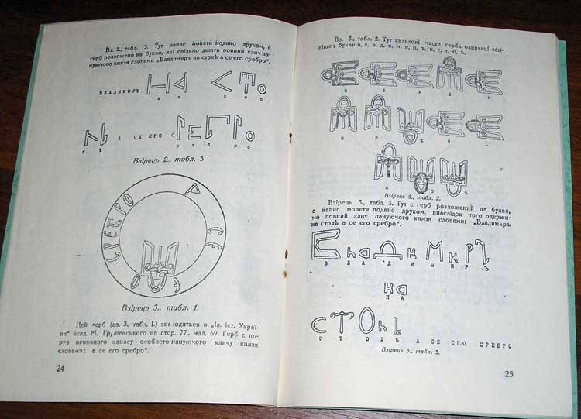

Slide 16
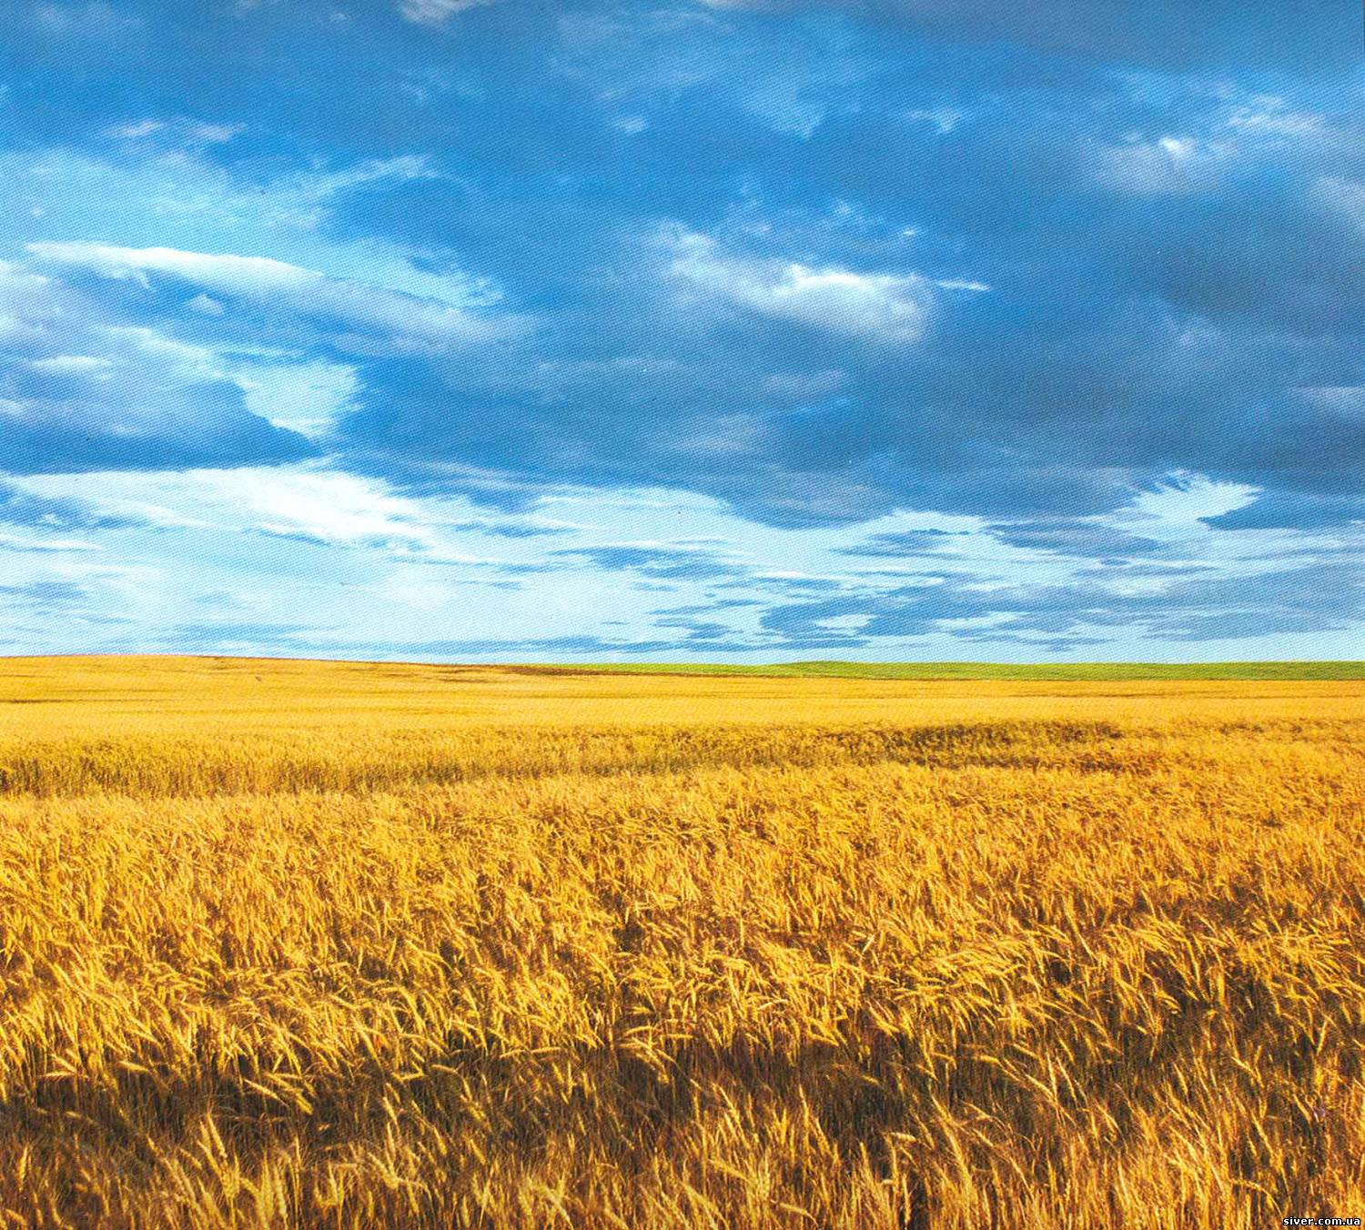

Slide 18
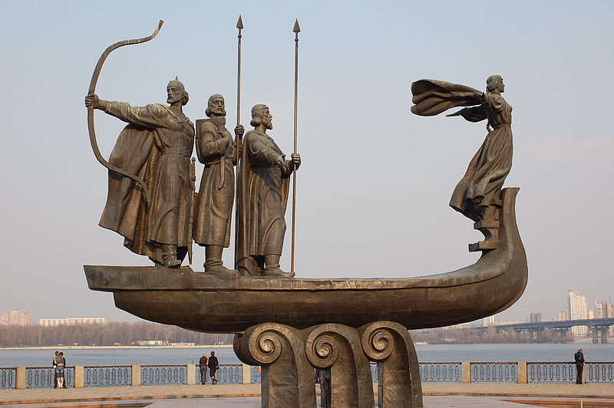
Повесть временных лет. ХІІ век.
«Быша три братья, единому имя Кий, а другому Щек, а третьему Хорив и сестра их Лыбедь. Седяше Кий на горе, идеже ныне оувоз Бо́ричев, а Щек седяше на горе, идеже ныне зовётся Щекови́ца, а Хорив на третьей горе, от него же прозвася Хореви́ца, и створиша град, во имя брата своего старейшего и нарекоша имя ему Киев. И бяше около града лес и бор велик, и бяху ловяща зверь, бяху мужи мудры и смыслени, и нарицахуся Поляне, от них же суть Поляне в Киеве и до сего дня».

Slide 19
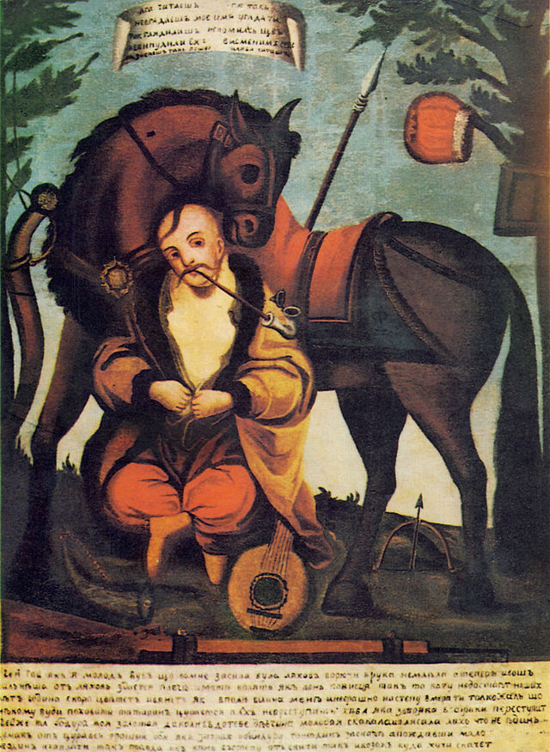
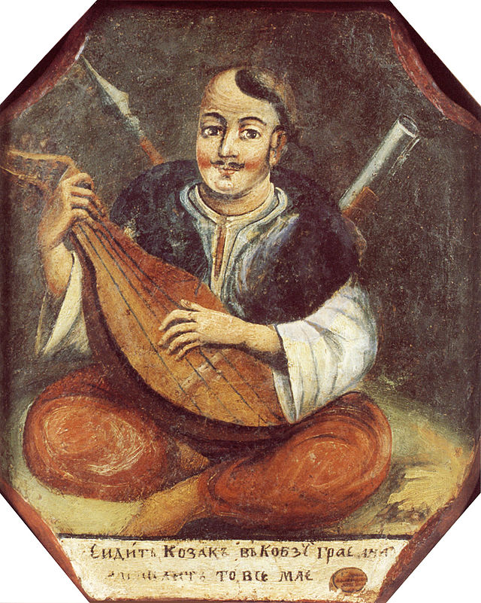
Mamaj kozák
1728
XVIII sz.

Slide 20
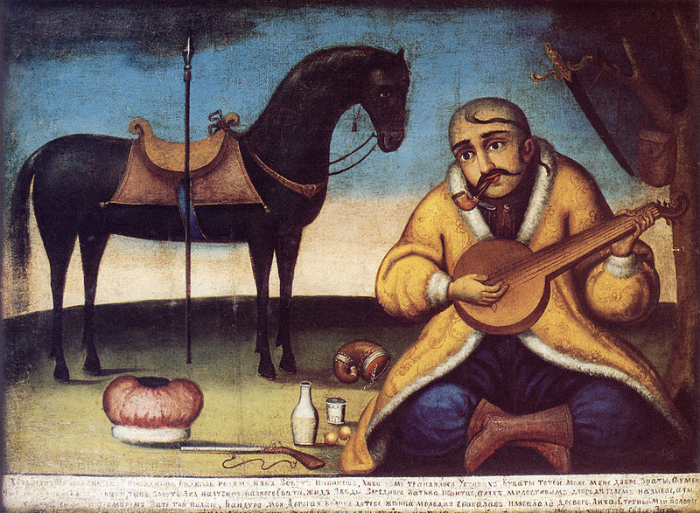
XIX sz.

Slide 21
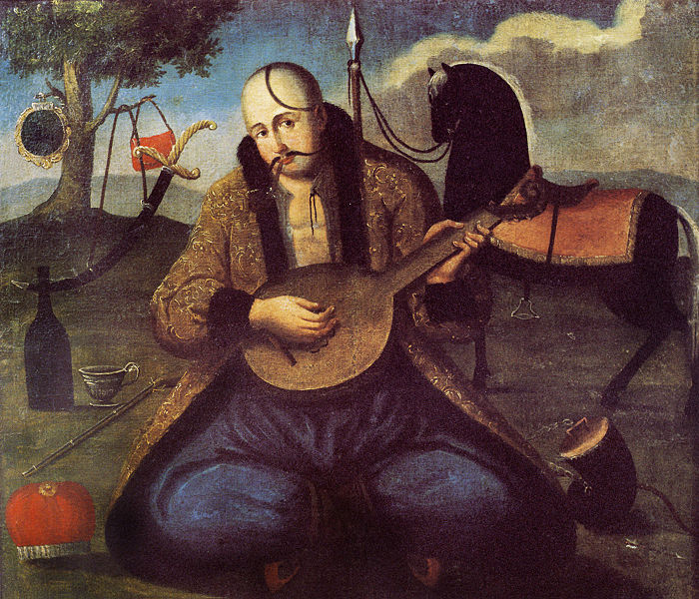

Slide 22
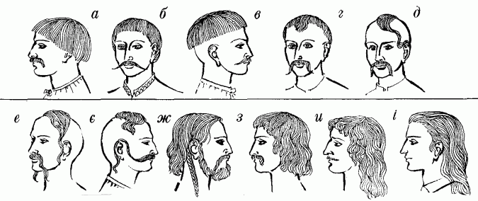
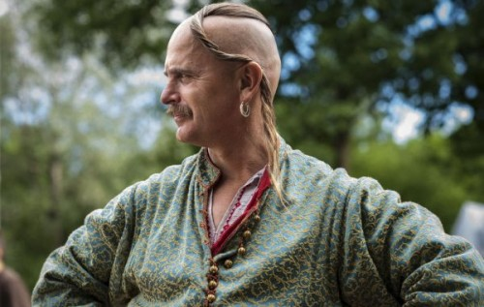
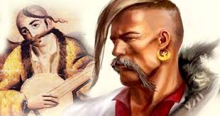

Slide 23
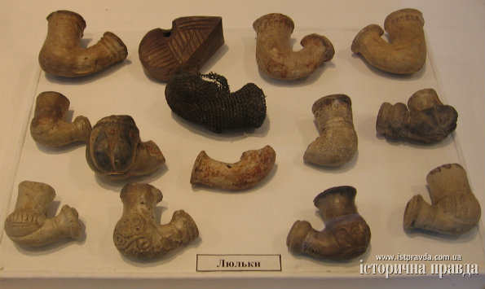
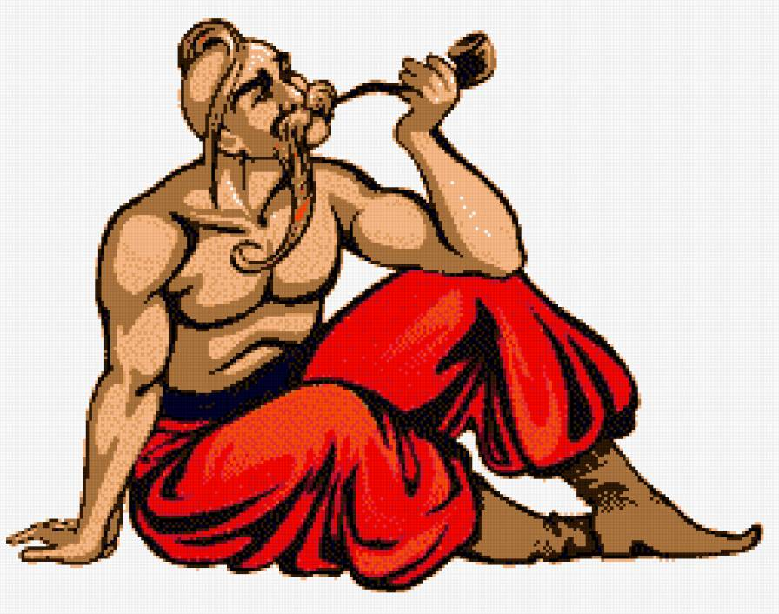

Slide 24
Gogol «Tarasz Bulba»
„A szeminaristák egyszerre átalakultak: a tegnapi nagy csizmák helyett ezüst patkóval megpatkolt piros szattyáncsizmát húztak; a salavári, mely széles volt, mint a Fekete tenger, ezer ráncban hullott alá és derékban arany zsinórral volt átszorítva; a zsinórról, övről hosszú szíjak lógtak, bojtokkal és egyéb apróságokkal a puskacső tisztításához”.

Slide 25
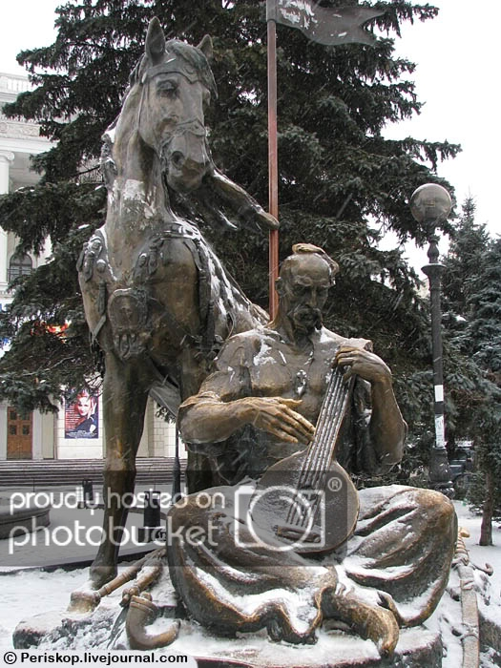
Mamaj kozák szobra a Függetlenség terén
“Майдан незалежності”

Slide 26
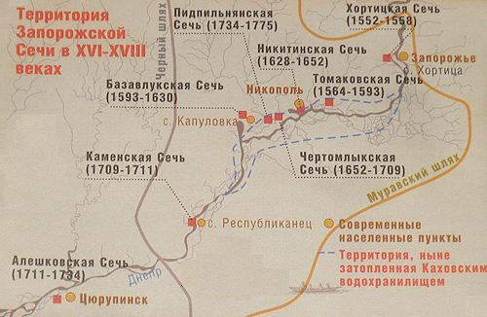
Zaporozsjei szicsek

Slide 27
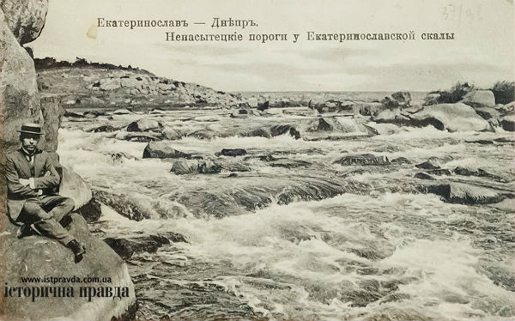
Dnyeper sellői

Slide 28
8 szics:
1552-1558 Horticai Szics
1564-1593 Tomakivszka Szics
1593-1630 Bazavlucka Szics
1628-1652 Mikitinszka Szics
1652-1709 Csortomlikszka Szics
1709-1711 Kamjanszka Szics
1711-1734 Oleskivszka Szics
1734-1775 Nova (Pidpilnenszka) Szics

Slide 29
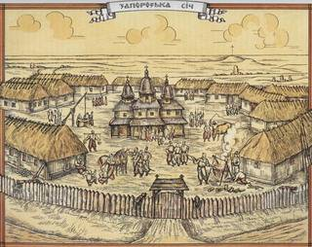
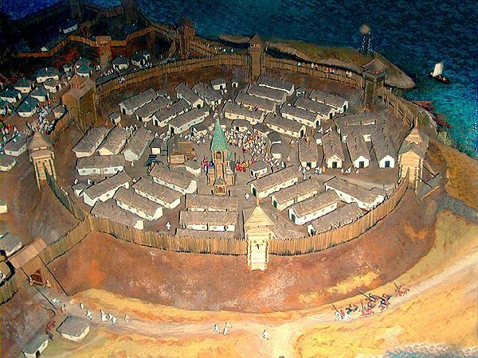
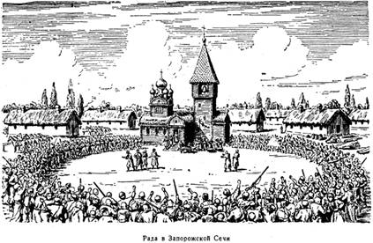

Slide 30
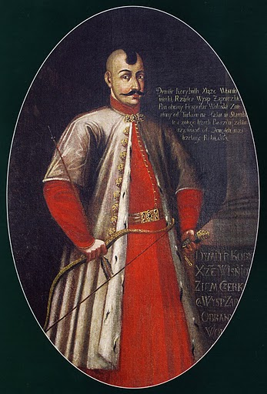
Dmitro Visneveckij fejedelem «Bajda» (1516 – 1563)

Slide 31
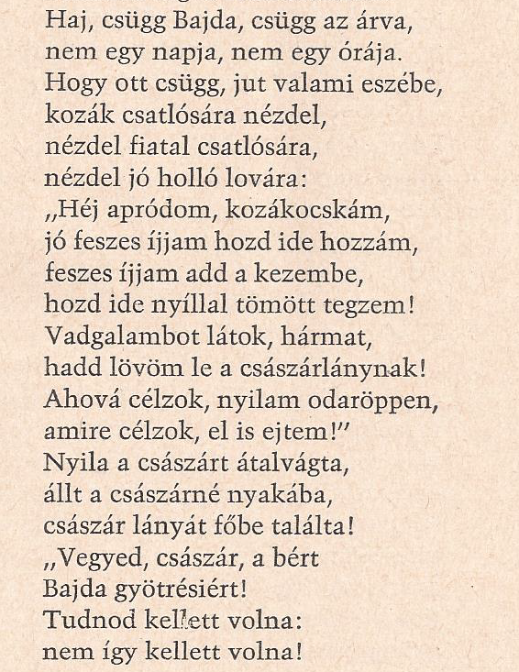
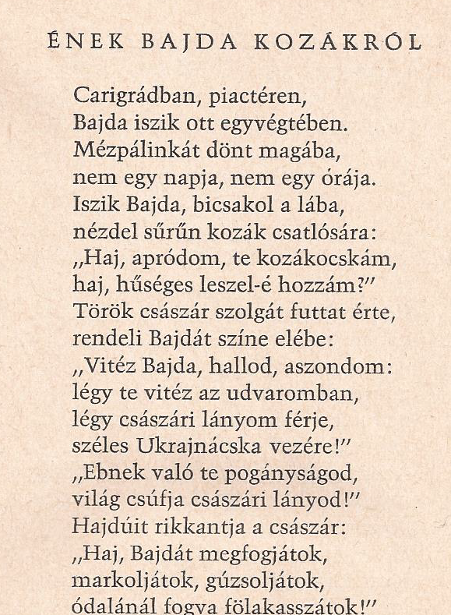
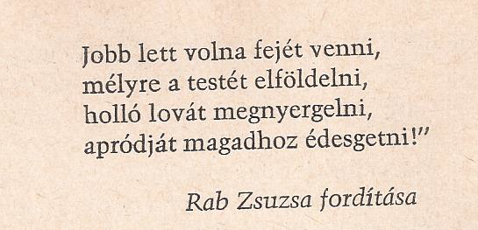

Slide 32
Kozákok ragadványnevei
Zatuliviter - „Takardelszél”
Pidkujmuha - „Patkoldmeglégy”
Krutihviszt - „Forgasdfarok”
Variborscs - „Főzzélborscs”
Rozdajbida - „Oszdszétbaj”
Cidibraha - „Szűrdmegsör”
Ubijvovk - „Öldmegfarkas”
Neizsborscs - „Neegyélborscs”
Nedajkasa - „Neadjkása”
Nepijvoda - „Neigyálvíz”
Nepijpivo - „Neigyálsör”
Nesvjatipaska - „Neszenteldpászka”

Slide 33
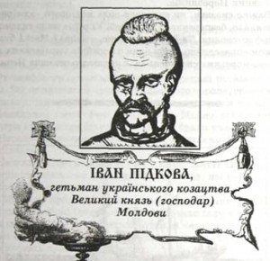
Ivan Pidkova („Patkó Iván”) atamán - rendkívüli erejéről kapta nevét. Egyetlen portréja alatt, mely egy XVII. századi lengyel albumban maradt fenn, a következő felirat olvasható:
„Olyan erős volt, hogy nem csak a patkót törte el, hanem a tallért is, és, ha benyomta a tallért a fába, azt onnan ki kellett vágni. Megfogta a hátsó kereket, és így állította meg a hatfogatú szekeret. A szablyát a térdén törte el. Fogával emelt fel egy mézzel teli kishordót és a saját fején dobta át. Kezébe vette az ökör szarvát és áttörte vele a kaput”

Slide 34
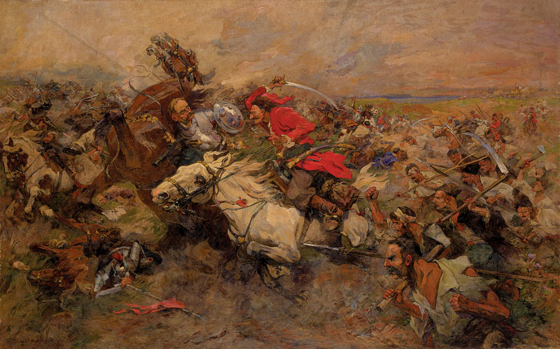
Mikola Szamokis (1860 — 1944) M. Krivonisz csatája Ja. Visneveckijjel

Slide 35
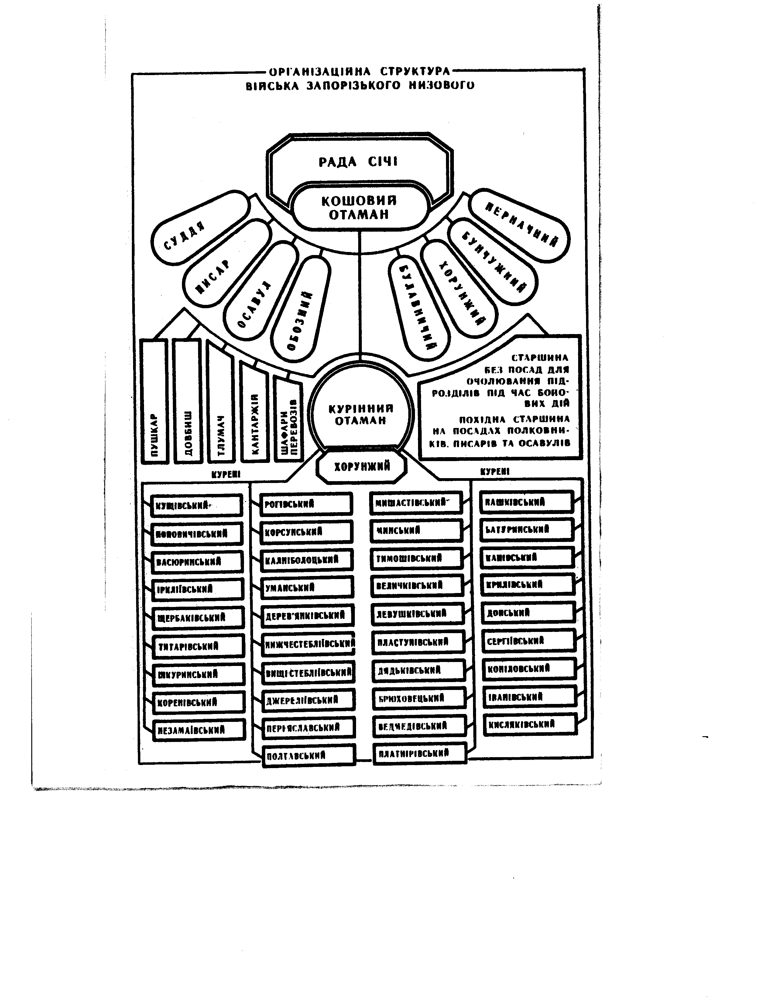
A kozák katonai köztársaság

Slide 36
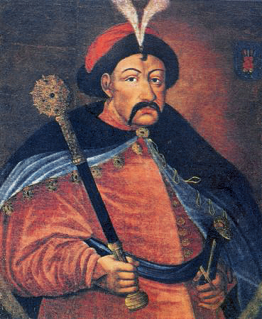
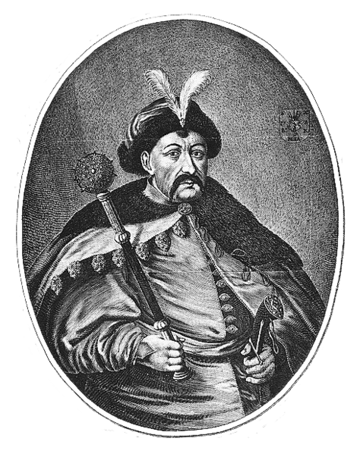
Bohdan Hmelnickij (1595-1657). XVII sz. közepe
V. Hondius metszete, VII. sz.

Slide 37
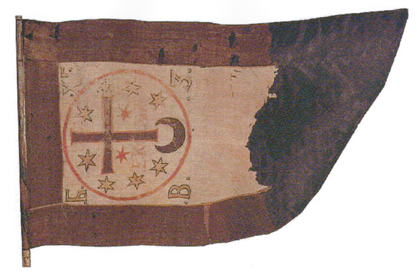
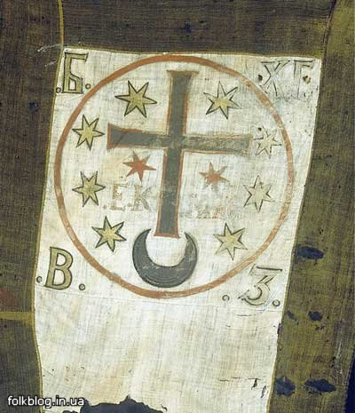
"Б.Х.Г.Е.К.МЛО.В.З."
(Богдан Хмельницкий - гетман его королевской милости Войска Запорожского).

Slide 38
Mária oltalma Bohdan Hmelnickij árcképével. XVII sz. vége–XVIII sz. eleje

Slide 39
Sz. Uljana (Apostol Uljana portréja)
± 1732

Slide 40
Danilo Jefremov atamán, 1752.

Slide 41
Perejaszlavi ezredes Szemen Szulima és neje Paraszkovija , XVIII század közepe

Slide 42
Vaszil Hamalija, XVIII század közepe

Slide 43
Szerhij Vaszilkivszkij képei

Slide 45
M.V. Ovecskin: Hadi tanács

Slide 46
Kozák felségjelek

Slide 48
D. Narbut: A hetman megválasztása (1990)

Slide 49
Kozákok hadjáratai, XVI - XVII sz.

Slide 51
Ilja Repin: A kozákok levelet írnak a török szultánnak
(203×358 cm, 1880-1891)

Slide 52
1675-ben IV. Mohamed török szultán ki akarta terjeszteni a Török Birodalom fennhatóságát a zaporizzsjai kozákok területére is. Mielőtt a török hadakat megindította volna, a kor szokása szerint egy levelet intézett a kozákok vezetőjéhez, amelyben meghódolást követelt, és a harc nélküli megadás fejében kíméletes bánásmódot ígért.
,,Én, a Szultán, a Tündöklő Porta ura, Muhammed fia, a Nap és a Hold fivére, Isten unokája és földi helytartója, a Makedón, Babilóniai, Jeruzsálemi királyságok, Nagy és Kis Egyiptom ura, a királyok felett király, uralkodó az uralkodók felett, példátlan lovag, senki által sem legyőzött harcos, az élet fájának birtokosa, Jézus Krisztus sírjának megingathatatlan őre, magának Istennek bizalmasa, a muzulmánok reménysége és vígasza, a keresztények megfélemlítője és nagy védelmezője, megparancsolom nektek, zaporozsjei kozákok, hogy önként adjátok meg magatokat nékem, mindenfajta ellenállás nélkül, és engem a ti támadásaitokkal sem merjetek nyugtalanítani. Törökország Szultánja, IV. Muhammed. ”
„ A zaporozsjei kozákok a török szultánnak!
Te - török sátán, az átkozott ördög testvére és rablótársa, magának Lucifernek titkára! Az ördögbe is, hát milyen lovag vagy te, ha csupasz seggel még egy sünt sem bírsz agyoncsapni? Az ördög kiszarja, a sereged meg felzabálja. Nem vagy te jó arra, hogy keresztény fiak éljenek alattad, a seregedtől nem félünk, földen és vízen megütközünk veled. Te babilóniai szakács, makedóniai kerékbetörő, jeruzsálemi serfőző, alekszandriai kecskebaszó, a Nagy és Kis Egyiptom disznópásztora, örmény disznó, tatár tegez, kamenyecki hóhér, podolszkiji gonosztevő, a világ és alvilág bohóca, magának a viperának unokája, és a faszunk görbülete. Te disznópofa, te kancasegg, te hentes kutyája, te kereszteletlen tökfej, hogy baszom azt anyádat. No, imígyen szóltak hozzád a zaporozsjeiek, te takony. Még a keresztények disznajait sem fogod te terelgetni. Most befejezzük, mivel a dátumot nem tudjuk, kalendáriumunk nincs, a Hold az égen (szójáték, mert hónapot is jelent a ,,meszjac"), az év az évkönyvben, a nap meg ugyanaz, mint nálatok. Ezért seggbe is csókolhatsz minket.
Aláírók: Iván Szirko ezredatamán és az egész zaporozsjei sereg.”

Slide 53
Afanaszij Szlasztion (1855-1933): Indulás a Szicsre

Slide 55
Köszönöm a figyelmet!

